Slide 1


Název prezentace
Název projektu | Rozvoj vzdělávání na Slezské univerzitě v Opavě
Registrační číslo projektu | CZ.02.2.69/0.0./0.0/16_015/0002400
Prezentace předmětu:
INFORMAČNÍ SYSTÉMY
V CESTOVNÍM RUCHU
Vyučující:
Ing. Radim Dolák, Ph.D.

Slide 2

INFORMAČNÍ SYSTÉMY
V CESTOVNÍM RUCHU
2. INFORMAČNÍ SYSTÉMY A SYSTÉM ŘÍZENÍ
Ing. Radim Dolák, Ph.D.

Slide 3
Úvod
V dnešní době neexistuje podnik, který by neobsahoval žádnou IS/ICT podporu pro realizaci svých aktivit. Přitom je zcela jedno, zda jde o podnik výrobní nebo pouze o firmu zabývající se zprostředkování služeb nebo obchodem.
Schéma systému řízení je běžně využitelné pro modelování systému řízení obecného podniku a všech jeho částí, včetně elektronicky realizovaných obchodních a podnikatelských aktivit.
Na každý reálný systém může působit celá řada poruch. Pro popis systémů z hlediska řízení se vždy uvažují výchozí podmínky, které předpokládají zanedbání možných poruch na některé části.
Notes:
csvukrs

Slide 4
Cíle přednášky
Definovat úkoly informační infrastruktury
Definovat složky informačního systému
Popsat systémy řízení
Uvést možné poruchy systémů řízení
Notes:
csvukrs

Slide 5
IS/ICT & podnik
Ve všech typech podniku je úkolem informační infrastruktury:
propojit pracovníky a technologie na všech úrovních řízení, umožnit jim vzájemnou komunikaci a poskytnout jim aktuální informace o stavu jednotlivých procesů, útvarů, zákazníků apod.;
propojit podnik s externím prostředím, do kterého náleží obchodní partneři (dodavatelé, zákazníci), informační zdroje (Český statistický úřad, věstníky státních institucí, zdroje vázané na odborné zaměření podniku (nové informace, nové poznatky, vývojové trendy) apod.), finanční instituce, atd.
Notes:
csvukrs

Slide 6
IS/ICT & podnik
Potřeba využívání IS/ICT je dána technologickým a společenským resp. celosvětovým vývojem, kdy informace a znalosti se staly pro podnik (ale v zásadě pro všechny) významným zdrojem což dokládá i skutečnost, že informace byly zařazeny do skupiny základních ekonomických zdrojů, kterými jsou práce, půda, kapitál a informace.
Tato skutečnost je jedním z významných rozvojových trendů směřujících k informatizaci společnosti. IS/ICT v podniku tedy na jedné straně umožňuje efektivnější správu a řízení interního prostředí, na straně druhé je významným pomocníkem při komunikaci s dodavateli a zákazníky a identifikaci a analýze změn, rizik, příležitostí apod. v externím prostředí podniku.
Notes:
csvukrs

Slide 7
Složky informačního systému
Složkami informačního systému jsou:
Hardware – technické prostředky;
Software – programové prostředky;
Dataware – datové zdroje;
Peopleware – lidé;
Orgware – organizační uspořádání a pravidla.
Notes:
csvukrs

Slide 8
Systém řízení
Řízení představuje cílené, plánované působení na určitý objekt nebo množinu objektů s cílem dosažení jejich požadovaného chování a funkčnosti, jinými slovy aby byl splněn cíl řízení.
Řízení musí být realizováno účelově a plně v souladu s časovými a rozsahovými potřebami vzniklými na základě činností realizovaných ve vnitřním nebo vnějším prostředí.
Notes:
csvukrs

Slide 9
Systém řízení
Z pohledu vlastní aplikace obecné definice řízení na řízení podniku lze řízení definovat jako subjektivní, cílevědomou činnost lidí poznávající a využívající objektivní zákonitosti přírody a společnosti a směřující na jejich základě ke stanovení:
cílů zaručujících úspěch podniku v konkurenci;
nejvhodnějších prostředků a cest k jejich dosažení;
způsobu zabezpečení a kontroly takto stanovených činností.
Notes:
csvukrs

Slide 10
Systém řízení
Princip řízení
Každý systém má vstup, funkční prvky, které realizují zpracování vstupu, a ze systému získáváme výstup. Pro každý systém je typické řízení.
Řízení může být založeno na biologickém principu (u živých organismů – například regulace teploty organismu, kdy informace o optimální teplotě je „zapsaná“ v genech), technickém principu (automatická regulace průtoku – požadovaná hodnota nastavena jako vstupní parametr regulátoru) nebo myšlenkových pochodech, jež jsou typické pro ekonomické a sociálně-ekonomické systémy, které jsou řízeny lidmi resp. osobami činnými v systémech řízení. Všechny uvedené příklady jsou založené na obecném principu řízení.
Notes:
csvukrs

Slide 11
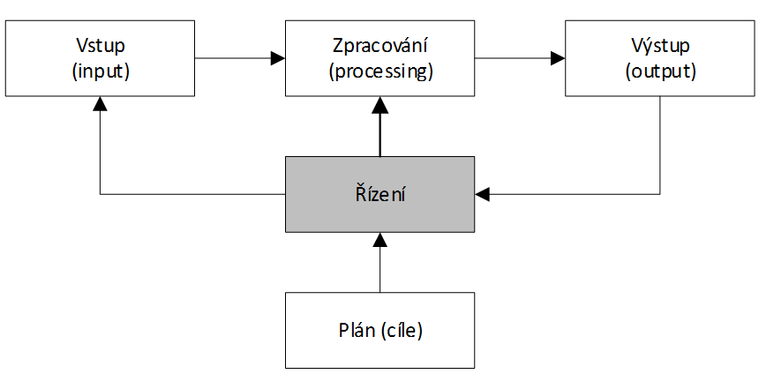
Systém řízení
Notes:
csvukrs

Slide 12
Systém řízení
Vstupem systému mohou být data (informace) (například požadovaný počet vyrobených produktů za směnu), energie (například ohřívač vody) nebo konkrétní objekty (například dodávka zboží – přepravce převezme zboží ze skladu a doručí ho na místo určení).
Pro specifické účely je nejdůležitějším prvkem objekt „Zpracování“, který musí být vytvořen tak, aby optimálním způsobem zpracoval vstupy a zajistil dosažení očekávaných výstupů. V případě, že výstupy se liší od plánovaných hodnot jen v přípustných mezích, je prvek „Zpracování“ vytvořen dobře a řízení pak není režijně náročné. V případě, že výstupy jsou zcela mimo předem požadované limity, prvek „Zpracování“ není vytvořen adekvátně systémovým potřebám a může nastat situace poruchy. V prvním případě je nutné provést redefinici prvku „Zpracování“, ve druhém pak opravu nebo výměnu.
Notes:
csvukrs

Slide 13
Systém řízení – blokové schéma
Každé řízení je založeno na principu zpětnovazebního systému, ve kterém existuje řídicí prvek, řízený prvek, nástroj nebo nástroje pro měření výsledků a prvek, který porovnává plánovaný výstup s reálně dosaženým.
Notes:
csvukrs

Slide 14
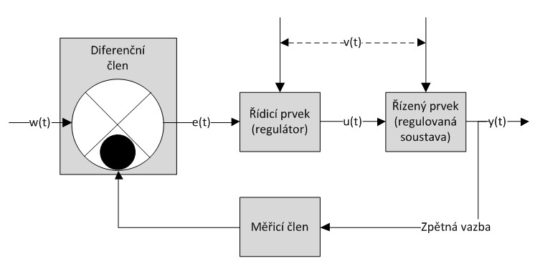
Systém řízení – blokové schéma
w(t)–žádaná hodnota výstupní veličiny
y(t)–výstupní veličina
u(t)–akční veličina
v(t)–poruchová veličina
e(t)–odchylka řízení
Notes:
csvukrs

Slide 15
Systém řízení – blokové schéma
Cílem řízení je, aby y → w, tedy aby e → 0. To vyplývá ze základní rovnice u systémů řízení (analogicky systému regulace), kterou lze zapsat ve tvaru: e = w – y
Uvedená rovnice je zapsaná ve skalárním tvaru ovšem je zřejmé, že jednotlivé odchylky řízení, žádané a výstupní veličiny mohou být představovány množinami hodnot vyjádřenými vektory.
Notes:
csvukrs

Slide 16
Systém řízení podniku
Schéma systému řízení je běžně využitelné pro modelování systému řízení obecného podniku a všech jeho částí, včetně elektronicky realizovaných obchodních a podnikatelských aktivit.
Zpětná vazba, která je pro systémy s regulací typická, je prováděna porovnáváním řídicích informací, informací souvisejících a informací majících vypovídající schopnost o výstupech IS.
Na základě tohoto porovnání a jeho správné analýzy lze poté přijímat různá opatření a korigovat další řídicí postupy.
Notes:
csvukrs

Slide 17
Systém řízení podniku
Samotné řízení má povinnost zabezpečovat objektivitu informačního obsahu dat jako významově rozhodujícího informačního zdroje.
Dále rovněž musí snižovat rizika rozhodovacích povinností lidí a tím také pravděpodobnost nerovnovážných stavů jejich chování.
Bez potřebných informací nemůže proběhnout žádná řídicí aktivita. Můžeme tedy konstatovat, že proces řízení je podmíněn kvalitními informačními procesy.
Notes:
csvukrs

Slide 18
Systém řízení podniku
Předpoklady správného řízení
Pro správné řízení je tedy nezbytný systémový přístup a využívání nejnovějších poznatků ze všech vědních disciplín, které mají k řídicímu systému jakýkoliv, i vzdálený, vztah. Za hlavní a klíčové oblasti můžeme
v této souvislosti uvést:
obecnou teorii řízení;
kybernetiku;
teorii informace;
matematické modelování;
IS/ICT.
Notes:
csvukrs

Slide 19
Systém řízení podniku
Pro účinný systém řízení je nutné:
stanovit cíle, kterých má být dosaženo,
využít obecné principy řízení a konkretizovat je pro dosažení specifických cílů,
sestavit model systému řízení,
určit parametry, pomocí kterých lze úspěšnost řízení měřit,
zvolit a optimalizovat adekvátní systém monitorování,
určit možné poruchy systému, které mohou mít negativní vliv na výkon a stabilitu systému,
využít všechny moderní přístupy a technologie, které mohou podpořit efektivní rozhodování a minimalizovat nebo v ideálním případě zcela eliminovat chybná rozhodnutí.
Notes:
csvukrs

Slide 20
Poruchy systémů řízení
Na každý reálný systém může působit celá řada poruch. Pro popis systémů z hlediska řízení se vždy uvažují výchozí podmínky, které předpokládají zanedbání možných poruch na některé části.
Vyjdeme-li z předpokladu správné definice požadovaných hodnot vstupních veličin a správně zvolených a použitých metod spadajících do působnosti diferenčního členu, můžeme uvažovat pouze poruchy působící na řídicí a řízený člen.
Notes:
csvukrs

Slide 21
Poruchy systémů řízení
Poruchou můžeme rozumět:
na jedné straně vznik nestabilního stavu celého systému zapříčiněný technickou závadou, nevhodným nebo nesprávným použitím, aktivním nebo pasivním útokem;
na druhé straně poruchu chápeme jako příčinu vzniku nestabilního stavu (nevhodná definice vstupních hodnot, nesprávně navržená architektura systému, ekonomická krize, nevhodný výběr technologií, nedostatečně zajištěná bezpečnost, změna legislativy, změna aktuálního stavu trhu v daném odvětví, apod.).
K tomu je nezbytné přidat lidský faktor, který je základní součástí všech ekonomických IS a z hlediska vzniku, monitorování, hodnocení a řízení poruch ekonomických systémů sehrává velmi významnou roli.
Notes:
csvukrs

Slide 22
Systém řízení podniku jako informační systém
Systém řízení podniku je informačním systémem. Řízení podniku (obecného nebo pouze firmy zabývající se obchodními činnostmi) je vždy založeno na jednotlivých krocích počínaje získáním informace (např. výsledek kontroly) a konče rozhodnutím.
Jako systém řízení lze definovat jednotný způsob vedení a řízení podniku, který mimo jiné splňuje požadavky pro řízení kvality, environmentu, bezpečnosti, ochrany zdraví při práci a informační bezpečnosti.
Notes:
csvukrs

Slide 23
Systém řízení podniku jako informační systém
Řízení podniku představuje základní nezbytný předpoklad jeho úspěšného fungování. Jedním z cílů podnikového řízení je funkční strategie dlouhodobého plánování investic a strategie dlouhodobého rozvoje.
Kdyby podnik nebyl řízen, pak by se podnik vyvíjel živelně nebo vůbec, nedošlo by k naplnění požadovaných cílů a z pohledu vnitřní struktury by nebylo možné dosáhnout efektivní součinnosti všech částí podniku. To by ve svém důsledku vedlo k jeho jistému zániku.
Notes:
csvukrs

Slide 24
DĚKUJI ZA POZORNOST

